Slide 1
„Kinderrechte“
Materialien zur Politischen Bildung von Kindern und Jugendlichen
www.demokratiewebstatt.at

Slide 2
Mehr Information auf: www.demokratiewebstatt.at

Slide 3
Was sind Kinderrechte?

Slide 4
Kinder haben Rechte
Alle Kinder haben die gleichen Rechte!
Kinder brauchen besondere Rechte, damit es ihnen gut geht:
Versorgung
Jedes Kind braucht Nahrung und Kleidung, einen Platz zum Wohnen und Bildung.
Schutz
Jedes Kind muss vor Gewalt, Ausbeutung und Kinderarbeit geschützt werden.
Beteiligung
Jedes Kind darf sich mit anderen versammeln, mitreden und seine eigene Meinung haben.

Slide 5
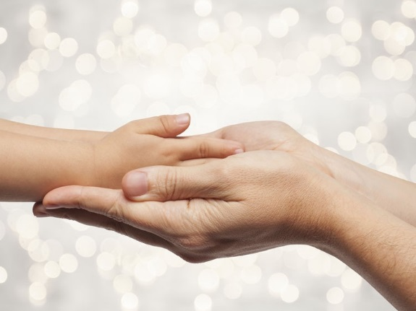
UN-Konvention über die Rechte des Kindes
Um die Rechte der Kinder zu schützen, wurde eine UN-Konvention mit 4 Grundsätzen verfasst:
Alle Kinder haben die gleichen Rechte!
Die Kinderrechte gelten bis zum Alter von 18 Jahren.
Das Wohl der Kinder muss immer Vorrang haben!
Bei allen Entscheidungen, die Erwachsene und PolitikerInnen treffen.
© Clipdealer / themagicallab

Slide 6
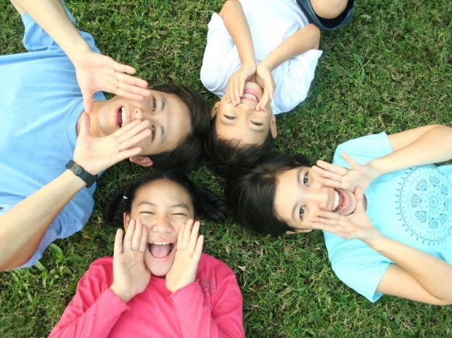
UN-Konvention über die Rechte des Kindes
Alle Kinder haben ein Recht auf Leben, Entwicklung und Bildung!
Für ein gesundes Leben und eine gute körperliche und geistige Entwicklung.
Alle Kinder haben das Recht, ihre Meinung zu sagen.
Kinder und ihre Meinung müssen gehört werden!
© Clipdealer / paulphoto

Slide 7
10 Grundrechte der Kinderrechtskonvention
Jedes Kind hat das Recht auf Gleichbehandlung und Schutz vor Benachteiligung.
Jedes Kind hat das Recht auf einen Namen und eine Staatszugehörigkeit.
Jedes Kind hat das Recht auf Gesundheit und medizinische Betreuung.
Jedes Kind hat das Recht auf Bildung und Ausbildung.
Jedes Kind hat das Recht auf Freizeit, Spiel und Erholung.

Slide 8
10 Grundrechte der Kinderrechtskonvention
Jedes Kind hat das Recht, sich zu informieren, mitzuteilen und gehört zu werden.
Jedes Kind hat das Recht auf Schutz vor Missbrauch und Misshandlung.
Jedes Kind hat das Recht auf Hilfe bei Katastrophen, in Notlagen, auf Schutz vor Grausamkeit, Ver-nachlässigung, Aus-beutung, Verfolgung.
Jedes Kind hat das Recht auf eine Familie und ein sicheres Zuhause.
Jedes Kind hat das Recht auf besondere Fürsorge und Förderung bei Behinderung.

Slide 9
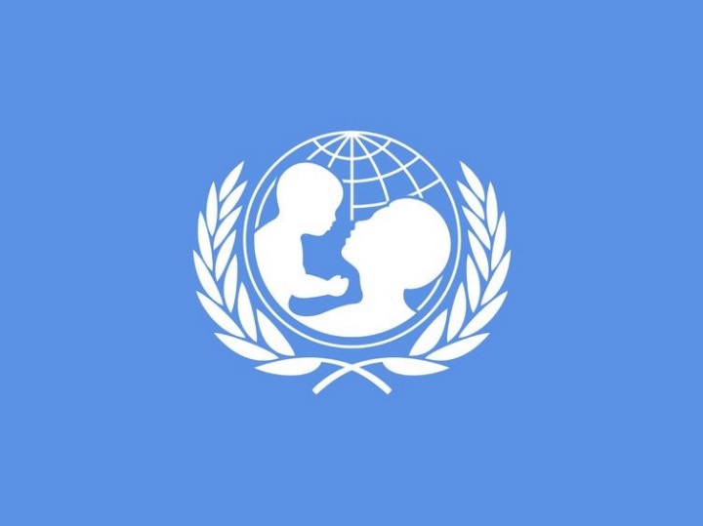
UNICEF – das Kinderhilfswerk der UN
UNICEF (engl. für United Nations Children's Fund) ist das Kinderhilfswerk der Vereinten Nationen
UNICEF wurde 1946 gegründet mit dem Ziel, Kinderrechte weltweit zu wahren und umzusetzen.
UNICEF leistet Soforthilfe in Notsituationen.
© Clipdealer speedfighter

Slide 10
Wo sind die Kinderrechte aufgeschrieben?

Slide 11
Entstehung der UN-Kinderrechtskonvention
20. November 1989: Generalversammlung der Vereinten Nationen beschließt das „Übereinkommen über die Rechte des Kindes“ – die UN-Kinderrechtskonvention.
MenschenrechtsexpertInnen, AnwältInnen, SozialarbeiterInnen, VertreterInnen der unterschiedlichen Religionen und ErzieherInnen aus aller Welt versuchten, unterschiedliche Vorstellungen zu berücksichtigen.
Bis heute haben 196 Länder die UN-Konvention ratifiziert, also mit Ausnahme der USA alle Mitglieder der UNO. Damit hat die Konvention die größte Zustimmung in der Geschichte der Vereinten Nationen erhalten!

Slide 12
So sind die Kinderrechte entstanden
Eine düstere Zeit für Kinder: Lange wurden Kinder als „kleine Erwachsene“ angesehen und behandelt. An speziellen Schutz oder gar eigene Rechte dachte niemand.
vor 1900
1900
1919
1923
„Ende der schwarzen Pädagogik“ – Ellen Key rief das „Jahrhundert des Kindes“ aus. Gewalt in der Erziehung sollte ein Ende haben.
Der Völkerbund wird gegründet, Kinder- und Jugendarbeit wird verboten.
Eglantyne Jebb, die 1919 die Organisation „Save the Children“ gegründet hatte, fasste die wichtigsten Kinderrechte erstmals zusammen.

Slide 13
So sind die Kinderrechte entstanden
„Genfer Erklärung“ – Die Generalversammlung des Völkerbundes beschloss die ersten Kinderrechte.
1924
1948
1959
1978
„Allgemeine Erklärung der Menschenrechte“ – Nach den Schrecken des Zweiten Weltkrieges wurde 1948 die „Allgemeine Erklärung der Menschenrechte“ verkündet.
Erklärung der Rechte des Kindes – Die Vereinten Nationen fassen erstmals einen Beschluss über die Rechte des Kindes.
Erste Vorschläge – Die Regierung Polens arbeitete einen schriftlichen Vorschlag für eine Kinderrechtskonvention aus.

Slide 14
So sind die Kinderrechte entstanden
Es ist so weit! – Die Kinderrechtskonvention wurde von der Vollversammlung der Vereinten Nationen angenommen.
1989
1990
1992
2004
2011
Österreich ist dabei! – Österreich unterzeichnet die Konvention über die Rechte des Kindes.
Erste Gesetze – In Österreich tritt die Konvention über die Rechte des Kindes in Kraft.
Ein Plan muss her! – Österreich beschließt den „Nationalen Aktionsplan über die Rechte von Kindern und Jugendlichen“.
Kinderrechte in die Bundesverfassung! – Der Nationalrat beschließt das „Bundesverfassungsgesetz über die Rechte von Kindern“.

Slide 15
Wer überprüft die Einhaltung der Kinderrechte?
Ob sich alle Staaten daran halten und die Einhaltung der Kinderrechte garantieren, überprüft der UN- Kinderrechtsausschuss.
Diese ExpertInnen sprechen mit verschiedenen Organisationen und über die Lage der Kinderrechte in den jeweiligen Ländern, verfassen darüber einen Bericht und geben Empfehlungen für mögliche Verbesserungen.

Slide 16
Nachgefragt: Was wird am internationalen Tag der Kinderrechte gefeiert?
Am internationalen Tag der Kinderrechte, dem 20. November, wird der Beschluss der Kinderrechtskonvention gefeiert.
Seitdem es die Kinderrechte gibt, hat sich die Situation für die Kinder auf der Welt deutlich verbessert.
Der Weltkindertag soll aber auch auf Kinderrechtsverletzungen aufmerksam machen, die weltweit immer noch passieren.

Slide 17
Kinderrechte in Österreich

Slide 18
Kinderrechte in Österreich
Österreich hat die Kinderrechtskonvention am 26. Jänner 1990 als einer der ersten Staaten unterzeichnet.
Am 5. September 1992 trat die Konvention dann in Kraft – das heißt, dass seit diesem Tag auch alle Gesetze der Konvention entsprechen müssen.
Am 22. November 2004 wurde der „Nationale Aktionsplan über die Rechte von Kindern und Jugendlichen“ beschlossen.

Slide 19
Kinderrechte in der Bundesverfassung
Nationaler Aktionsplan regelt die Umsetzung und Verwirklichung der Kinderrechte, z.B. dass Kinder in der Schule über ihre Rechte informiert werden.
Seit 16. Februar 2011 sind manche Kinderrechte zusätzlich in der österreichischen Bundesverfassung enthalten, z.B. das Recht auf Beteiligung und Mitsprache von Kindern und der Vorrang des Kindeswohls bei allen Entscheidungen, die Kinder betreffen.
ExpertInnen fordern, dass alle Kinderrechte in der Verfassung verankert werden sollen!

Slide 20
Änderungen der Situation der Kinder in Österreich durch Unterzeichnung der UN-Kinderrechtskonvention
Die Meinung von Kindern zählt! Wenn es um Kinder geht, müssen Kinder auch mitreden können.
Recht auf politische Mitsprache: Das Wahlalter wurde von 18 auf 16 Jahre gesenkt.
Besonderer Schutz für Kinder mit besonderen Bedürfnissen: Kinder mit Behinderung müssen in ihrer Entwicklung besonders unterstützt werden und die gleichen Möglichkeiten haben wie nicht behinderte Kinder.
Recht auf beide Elternteile: Alle Kinder haben ein Recht darauf, bei ihren Eltern aufzuwachsen. Wenn die Eltern getrennt leben oder sich nicht ausreichend um die Kinder kümmern können, dann haben Kinder ein Recht darauf, zu beiden Elternteilen zumindest Kontakt zu haben.

Slide 21
Noch viel zu tun!
Obwohl schon einige Schritte in die richtige Richtung gesetzt wurden, gibt es noch viel zu tun:
Armut und Chancengleichheit: Über 400.000 Kinder und Jugendliche sind in Österreich armutsgefährdet.
Bildung und Ausbildung: Kinder, deren Eltern keinen hohen Bildungsgrad haben, bekommen selbst auch oft eine eher niedrige Bildung und Ausbildung.
Gesundheit: Kinder aus ärmeren Familien sind öfter krank, haben aber oft weniger Chancen auf die richtige Behandlung. Außerdem sind sie eher gefährdet, als Erwachsene an chronischen Krankheiten zu leiden.

Slide 22
Noch viel zu tun! – Teil II
Gesundheit: Jugendliche in Österreich trinken im Vergleich zu anderen Ländern öfter und mehr Alkohol. Es gibt auch mehr RaucherInnen unter den jugendlichen ÖsterreicherInnen als in anderen Ländern. Österreich hat eine vergleichsweise hohe Selbstmordrate unter Jugendlichen.
Kinderrechte weltweit: Bei der Umsetzung der Kinderrechte in Österreich geht es nicht nur um die Kinder im eigenen Land, sondern auch um Unterstützung für Kinder weltweit. Es gilt einen Beitrag dazu zu leisten, dass die Kinderrechte für alle Kinder dieser Welt gesichert werden, z.B. Geld für Entwicklungshilfe, Maßnahmen gegen Rassismus, Maßnahmen für unbegleitete minderjährige Flüchtlinge und Familienzusammenführungen.

Slide 23
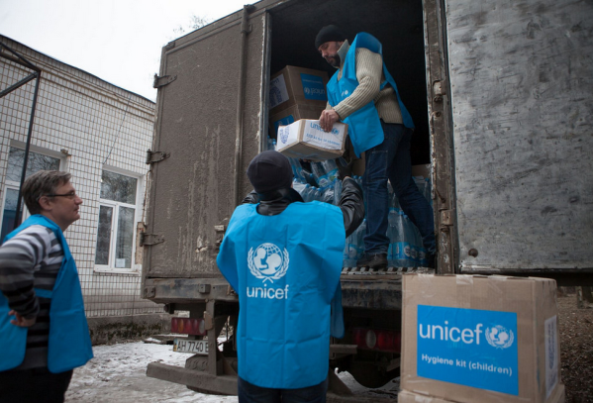
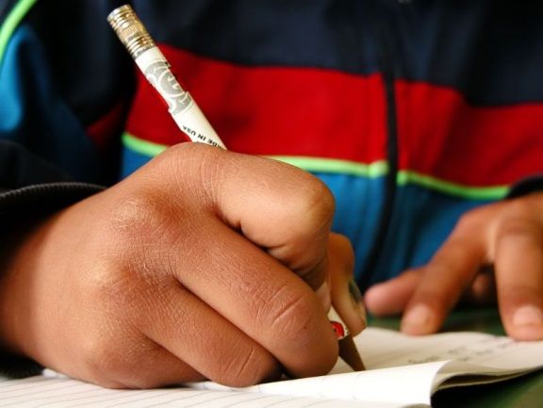
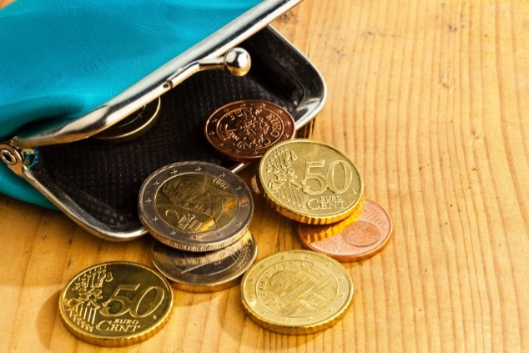
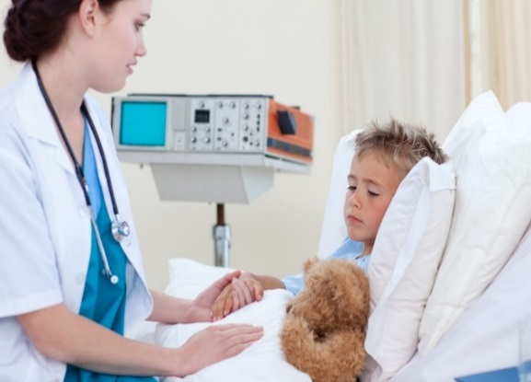
UNICEF Ukraine CC BY 2.0 https://creativecommons.org/licenses/by/2.0/
© ljupco / Clipdealer
© Erwin Wodicka / Clipdealer
© SeanPrior / Clipdealer

Slide 24
Auf den Punkt gebracht
Wenn dir Unrecht geschieht, du in Schwierigkeiten steckst oder ein Problem hast, kannst du dir (oft anonym) Hilfe holen. Unsere Linktipps verraten dir, wo du Unterstützung bekommst.
Zudem gibt es an vielen Schulen VertrauenslehrerInnen, an die du dich wenden kannst, wenn du etwas als ungerecht empfindest oder Probleme mit LehrerInnen, MitschülerInnen oder mit deiner Familie hast.

Slide 25
Kinderrechte weltweit

Slide 26
Kinderrechte weltweit
Verbesserungen der Situation der Kinderrechte durch die UN-Kinderrechtskonvention:
Halbierung der Zahl der Kinder, die in extremer Armut leben
In 129 Ländern gehen gleich viele Mädchen wie Buben in die Schule.
Die Kindersterblichkeit hat sich mehr als halbiert.
Durch Impfprogramme konnten Maserninfektionen um 79 Prozent gesenkt und Millionen Kindern das Leben gerettet werden.

Slide 27
Verstöße gegen Kinderrechte
385 Millionen Kinder leben in extremer Armut, d.h. sie haben weniger als 1,70 € pro Tag zur Verfügung. Der Großteil von ihnen lebt in Afrika südlich der Sahara.
Jährlich sterben fast 6 Millionen Kinder unter fünf Jahren an vermeidbaren Krankheiten. Das sind rund 16.000 Kinder jeden Tag.
3,1 Millionen Kinder unter fünf Jahren sterben an den Folgen von Hunger oder Unterernährung. Das sind täglich 8.500 Kinder.
Jährlich werden 15 Millionen Mädchen vor ihrem 18. Geburtstag verheiratet. In den ärmsten Ländern unserer Erde ist jedes dritte Mädchen davon betroffen.

Slide 28
Verstöße gegen Kinderrechte II
168 Millionen Kinder und Jugendliche zwischen fünf und 17 Jahren sind KinderarbeiterInnen.
59 Millionen Kinder gehen nicht in die Schule. Weltweit fehlen vier Millionen Lehrkräfte.
28 Millionen Kinder sind auf der Flucht vor Krieg oder anderen Gefahren.
250.000 Kinder werden als Kindersoldaten missbraucht.
Diese Kinder haben keine faire Chance im Leben. Das gefährdet ihre Zukunft, zudem werden Ungleichheit und Ungerechtigkeit immer größer.

Slide 29
Ziele für eine bessere Zukunft – die Sustainable Development Goals (SDG)
Die Sustainable Development Goals (= engl. Ziele nachhaltiger Entwicklung) sollen die Welt verändern und sie zu einem besseren Ort für alle machen.
Bis 2030 sollen unter anderem Armut und Hunger besiegt werden
Wasser, Erde und Luft sollen geschützt und für alle Menschen jeden Alters ein gesundes Leben in einer gesunden Umwelt ermöglicht werden.
Alle Kinder sollen zur Schule gehen, gut versorgt werden und sicher aufwachsen können.
Frauen und Männer sollen gleichberechtigt sein, und Ungleichheiten innerhalb und zwischen den Staaten sollen bekämpft werden, sodass friedliche und gerechte Gesellschaften entstehen.
Das sind ehrgeizige Ziele, aber sie sind sicher nicht unerreichbar!

Slide 30
Auf den Punkt gebracht: Nach den MDGs kommen die SDGs
Im Jahr 2000 beschlossen die UN-Mitgliedstaaten die Millenium Development Goals (MDGs, engl. „Millenniums-Entwicklungsziele“), die bis zum Jahr 2015 acht große Ziele der Entwicklungszusammenarbeit verwirklichen sollten.
Die MDGs haben die Situation von Millionen Kindern und Erwachsenen verbessert und vielen das Leben gerettet.
Trotzdem bleibt noch viel zu tun. Deshalb wurden 2015 die MDGs durch 17 neue Ziele erweitert, die diesmal für alle Länder weltweit gelten sollen: die Sustainable Development Goals.

Slide 31
Kinder kämpfen für Kinderrechte

Slide 32
Kinder kämpfen für Kinderrechte
Weltweit kämpfen Menschen für die Einhaltung der Kinderrechte. Auch Kinder kämpfen für ihre Rechte!
So zum Beispiel Malala Yousafzai. Mit nur elf Jahren setzte sich Malala dafür ein, dass auch Mädchen die Schule besuchen dürfen. Sie wusste, wie wichtig Schule und Bildung ist.
Auch nach einem Attentat auf sie setzt sie sich weiterhin mit großem Mut gegen die Unterdrückung von jungen Menschen ein.
Am 10.10.2014 erhielt sie für ihr Engagement den Friedensnobelpreis.

Slide 33
Kinder kämpfen gegen die Kinderrechte
Kinderarbeit ist auch in Entwicklungsländern verboten, trotzdem arbeiten dort viele Kinder. Weil ihre Familien arm sind, brauchen sie die Unterstützung ihrer Kinder.
In Bolivien kämpfen Kinder deshalb nicht für, sondern gegen die Kinderrechte.
In Bolivien etwa arbeitet im Durchschnitt beinahe jedes vierte Kind über fünf Jahren.
Die arbeitenden Kinder forderten das Recht ein, überhaupt arbeiten zu dürfen, und gründeten eine eigene Gewerkschaft, die sich für die Rechte der arbeitenden Kinder einsetzt.

Slide 34
Kinder kämpfen gegen die Kinderrechte
Im Jahr 2014 beschloss das bolivianische Parlament ein neues Kinder- und Jugendgesetz. Kindern ab 10 Jahren ist es nun erlaubt, zu arbeiten.
Nachgefragt: Was kann jedeR von uns für die Kinderrechte tun?
Möchtest auch du etwas tun und mithelfen, die Welt für Kinder besser zu gestalten? Dann kannst du dich für die Rechte der Kinder einsetzen und UNICEF Junior-BotschafterIn (LINK: https://www.unicef.de/youth) werden.

Slide 35
Übung: Versucht, die richtigen Antworten auf die Quizfragen zum Thema „Kinderrechte“zu finden!
1) Jedes Kind hat das Recht auf …
ein neues Spielzeug pro Monat.
Taschengeld.
Freizeit, Spiel und Erholung.
2) In welchem Jahr verfassten die Vereinten Nationen die Allgemeine Erklärung der Menschenrechte?
1948
1800
2003
Ob ihr richtig liegt, verraten euch die Antworten im linken Eck!
3) Jedes Kind hat das Recht …
… auf einen Namen und eine Staatszugehörigkeit.
… seinen Namen zu ändern, wenn er ihm nicht gefällt.
… zwischen dem Nachnamen des Vaters und der Mutter auszuwählen.
4) Für wen gelten die Kinderrechte?
Für alle Kinder und Jugendlichen bis 18 Jahre.
Nur für Kinder, die ihre Rechte kennen.
Nicht für Babys unter 1 Jahr und Jugendliche ab 14 Jahren.
1) c; 2) a; 3) a; 4) a;

